Slide 1

КАК ЗДОРОВО,
ЧТО ВСЕ МЫ ЗДЕСЬ СЕГОДНЯ СОБРАЛИСЬ…

Slide 2

Что является наиболее значимым для Вас из предложенного списка?
Деньги.
Здоровье.
Положительные отметки учеников.
Хорошее поведение воспитанников.

Slide 3
ЗДОРОВЬЕ
В законе РФ “Об образовании” (ст. 51) сказано: “Образовательное учреждение создает условия, гарантирующие охрану и укрепление здоровья обучающихся”.

Slide 4
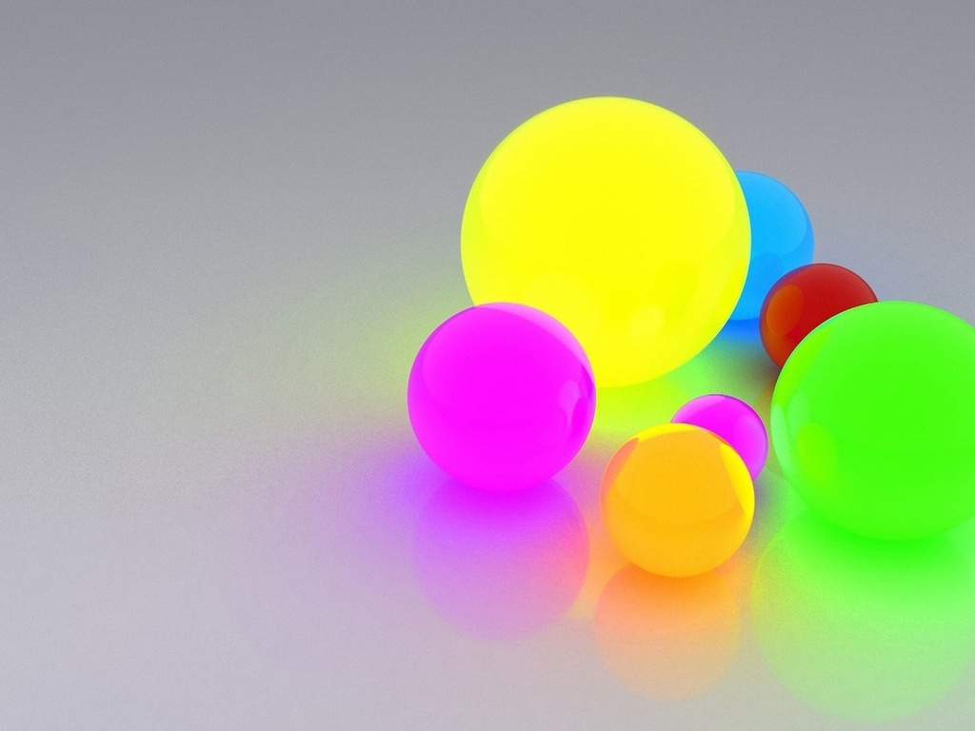
«Здоровьесберегающая организация учебно – воспитательного процесса»
ТЕМА ПЕДАГОГИЧЕСКОГО СОВЕТА
«Здоровье не всё,
но всё без здоровья – ничто!» Сократ

Slide 5
Цель педагогического совета:
-совершенствование работы школы по сохранению и укреплению здоровья участников учебно-воспитательного процесса.
Задачи педагогического совета:
-ознакомление с практическими рекомендациями для здоровьесберегающей организации учебно – воспитательного процесса,
-анализ деятельности коллектива школы по развитию здорового образа жизни и укрепления здоровья учащихся, определение путей и способов совершенствования работы в данном направлении.

Slide 6




Купить здоровье нельзя, его можно только заработать собственными постоянными усилиями… Чумаков Б. Н.
Для того, чтобы сохранить и укрепить здоровье ребёнка
необходимо
объединить усилия всех взрослых, окружающих его!

Slide 7
Работа коллектива
ГОУ ЛО «Ефимовская специальная (коррекционная) школа-интернат» по сохранению и укреплению здоровья учащихся.
Отчёт администрации школы
Отчёт медицинских работников
Отчёт психолога
о своей деятельности по сохранению и укреплению здоровья учащихся.
  Анализ уроков, внеурочных занятий с позиций здоровьесбережения заучами по УВР.

Slide 8


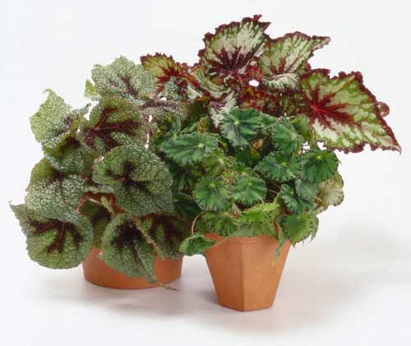
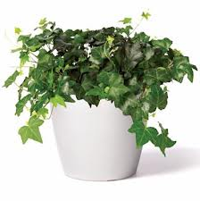
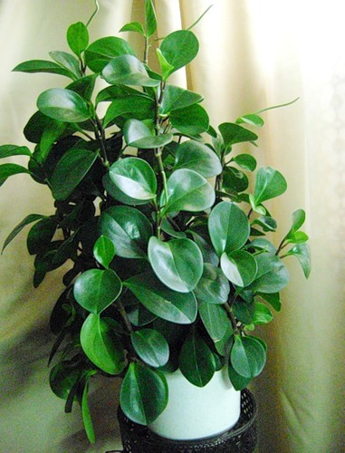
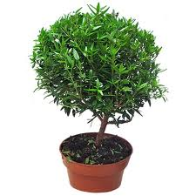
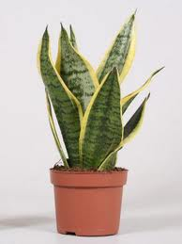
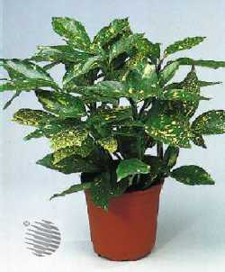
Цветы – фитонциды уничтожают болезнетворные микробы.
Полезные советы.
Каланхоэ
Бегонии
Плющ обыкновенный
Пеперомия туполистая
Мирт
Сансевьера
Акукуба японская

Slide 9

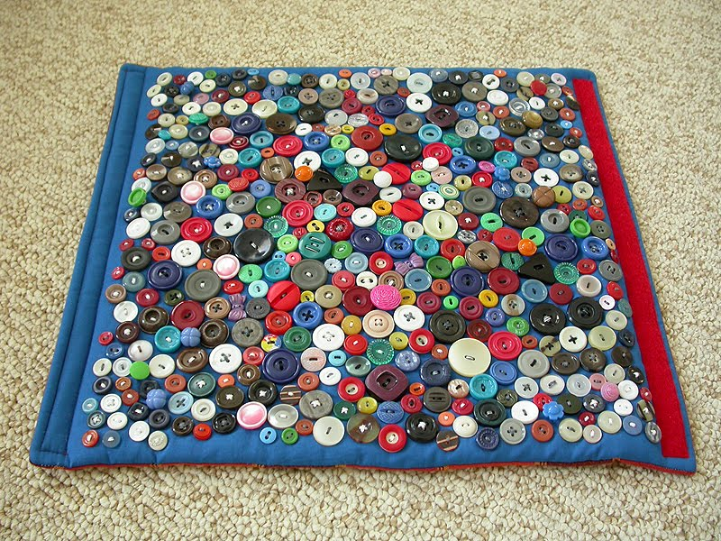
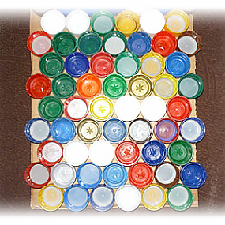
Тренажёр для стоп – массажный коврик.
Полезные советы.

Slide 10

Цветотерапия.
Полезные советы.
Полезные советы.
Красный и оранжевый - активные цвета, действуют на организм возбуждающе, ускоряют процессы жизнедеятельности.
Розовый цвет помогает избавиться от
меланхолии, наполняет жизненной энергией.
Жёлтый - цвет хорошего настроения. Этот цвет положительно влияет на интеллектуальные и умственные способности человека.
Синий цвет рекомендован для успокоения нервной системы, при психозах и нервных срывах.
Зелёный - создаёт чувство лёгкости и успокоенности, помогает сконцентрироваться, сохранять зрение. При зелёной гамме цветов работоспособность детей выше.

Slide 11

Таблицы и схемы рекомендуется выполнять в следующей последовательности:
Полезные советы.

Slide 12

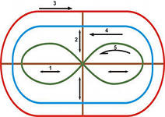
Офтальмотренажёр, схема зрительно-двигательных проекций
«8-ка В. Базарного».

Slide 13

Самый главный рецепт душевного здоровья – это улыбка!
  Улыбка поднимает настроение, даже если первоначально вызвана искусственно.
  Улыбка располагает к нам окружающих, вызывает ответные положительные эмоции.
  Улыбка подтягивает мышцы лица, позволяет выглядеть молодо и мило.

Slide 14

Решение педагогического совета.
продолжить работу по приведению условий обучения и проживания детей в полное соответствие с санитарными нормами и правилами,
заместителям директора по УВР ежемесячно контролировать соблюдение СанПиНов в учебных кабинетах, спальных и игровых комнатах,
заместителям директора по УВР разработать Положение «О проведении Недели Здоровья» (срок май-август),
классным руководителям, воспитателям продолжить работу по проведению классных часов, коррекционных часов по теме «Здоровый образ жизни» с записью в журналы, планы,
педагогам школы на МО изучить памятки «Анализ урока, внеурочного занятия с позиций здоровьесбережения» (срок – сентябрь 2013г.),
педагогам проводить уроки, внеурочные занятия с учётом разработанных требований,
при посещении уроков, внеурочных занятий, наряду с традиционным анализом, проводить анализ с позиций здоровьесбережения,
на методических советах учителей провести тематические семинары «Тренажёры для глаз своими руками» с целью изготовления тренажёров для каждого класса (срок сентябрь – ноябрь 2013г.)

Slide 15
«Здоровьесберегающая организация
учебно – воспитательного процесса»
«Здоровье не всё,
но всё без здоровья – ничто!» Сократ

